Slide 1
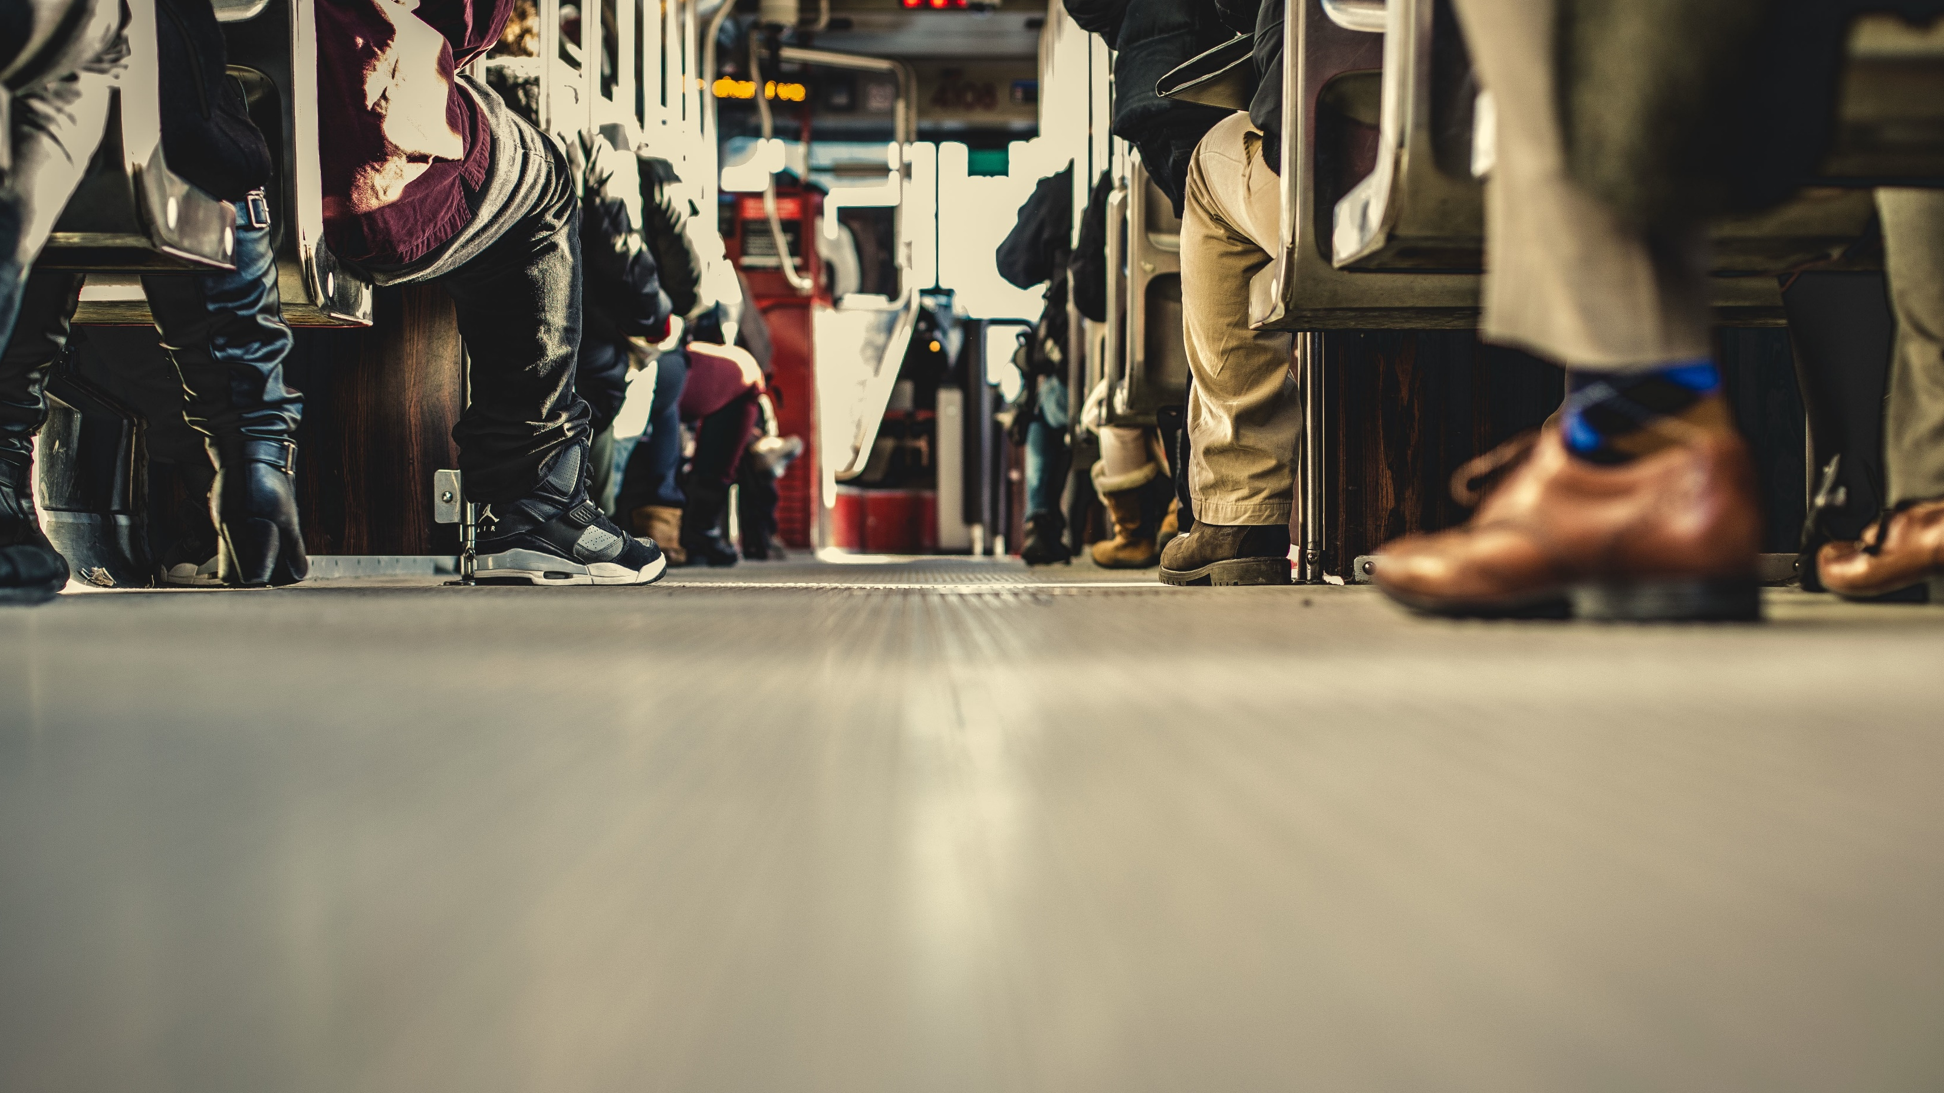
2 Tim 1:3-5
Die geloof van ouers

Slide 2
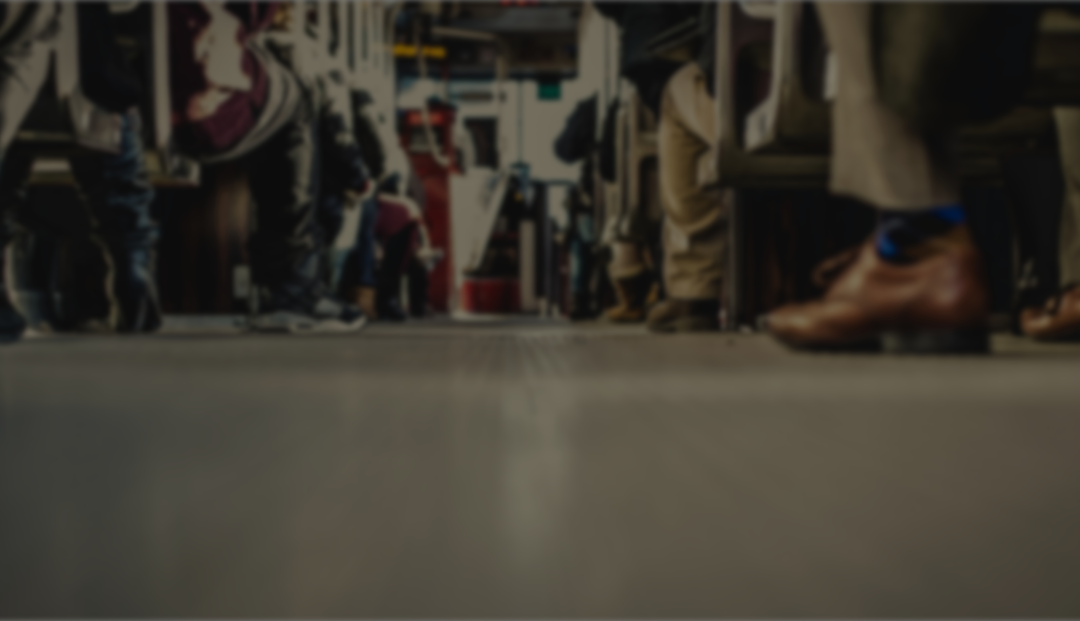
2 Tim 1:3-5 (AFR20)
³ Ek is dankbaar teenoor God, wat ek, soos my voorouers, met 'n skoon gewete dien, wanneer ek onophoudelik, bedags en snags, in my gebede aan jou dink. ⁴As ek aan jou trane terugdink, verlang ek daarna om jou te sien, sodat ek met blydskap vervul kan word.
Caption

Slide 3
2 Tim 1:3-5 (AFR20)
⁵ Ek dink steeds aan jou opregte geloof, daardie geloof wat eers in jou ouma Loïs, en in jou moeder Eunice was – en ek is oortuig dat dit ook in jou is.
Caption

Slide 4
2 Tim 1:3/5 (AFR20)
³ Ek is dankbaar teenoor God, wat ek, soos my voorouers, met 'n skoon gewete dien, wanneer ek onophoudelik, bedags en snags, in my gebede aan jou dink.…. ⁵ Ek dink steeds aan jou opregte geloof, daardie geloof wat eers in jou ouma Loïs, en in jou moeder Eunice was – en ek is oortuig dat dit ook in jou is.
Caption

Slide 5
Die geloof van ouers
Die huis is waar dissipelskap primer gebeur.
Caption

Slide 6
2 Tim 1:3/5 (AFR20)
³ Ek is dankbaar teenoor God, wat ek, soos my voorouers, met 'n skoon gewete dien, wanneer ek onophoudelik, bedags en snags, in my gebede aan jou dink.…. ⁵ Ek dink steeds aan jou opregte geloof, daardie geloof wat eers in jou ouma Loïs, en in jou moeder Eunice was – en ek is oortuig dat dit ook in jou is.
Caption

Slide 7
Die geloof van ouers
Die huis is waar dissipelskap primer gebeur.
Die huis is waar dissipelskap primer gemodelleer word.
Caption

Slide 8
2 Tim 1:3-4 (AFR20)
³ Ek is dankbaar teenoor God, wat ek, soos my voorouers, met 'n skoon gewete dien, wanneer ek onophoudelik, bedags en snags, in my gebede aan jou dink. ⁴As ek aan jou trane terugdink, verlang ek daarna om jou te sien, sodat ek met blydskap vervul kan word.
Caption

Slide 9
Die geloof van ouers
Die huis is waar dissipelskap primer gebeur.
Die huis is waar dissipelskap primer gemodelleer word.
Die genade wat liefde en deernis produseer word ontvang in gebed.
Caption

Slide 10
2 Tim 3:15 (AFR53)
¹⁵ en dat jy van kleins af die heilige Skrifte ken wat jou wys kan maak tot saligheid deur die geloof in Christus Jesus.
Caption

Slide 11
Die geloof van ouers
Die huis is waar dissipelskap primer gebeur.
Die huis is waar dissipelskap primer gemodelleer word.
Die genade wat liefde en deernis produseer word ontvang in gebed.
Die genade wat ons deel word gedeel deur die woord.
Caption

Slide 12
Die geloof van ouers
Is you huis waar dissipelskap primer gebeur?
Is you huis waar dissipelskap primer gemodelleer word?
Sien jy gebed deur die lens van die Evangelie .
Is jy besig om die Woord te leer x2.
Caption

